Slide 1


Taller de Programación I
Lic. Lucía Salazar – Lic. Yanina Medina 2024

Slide 2
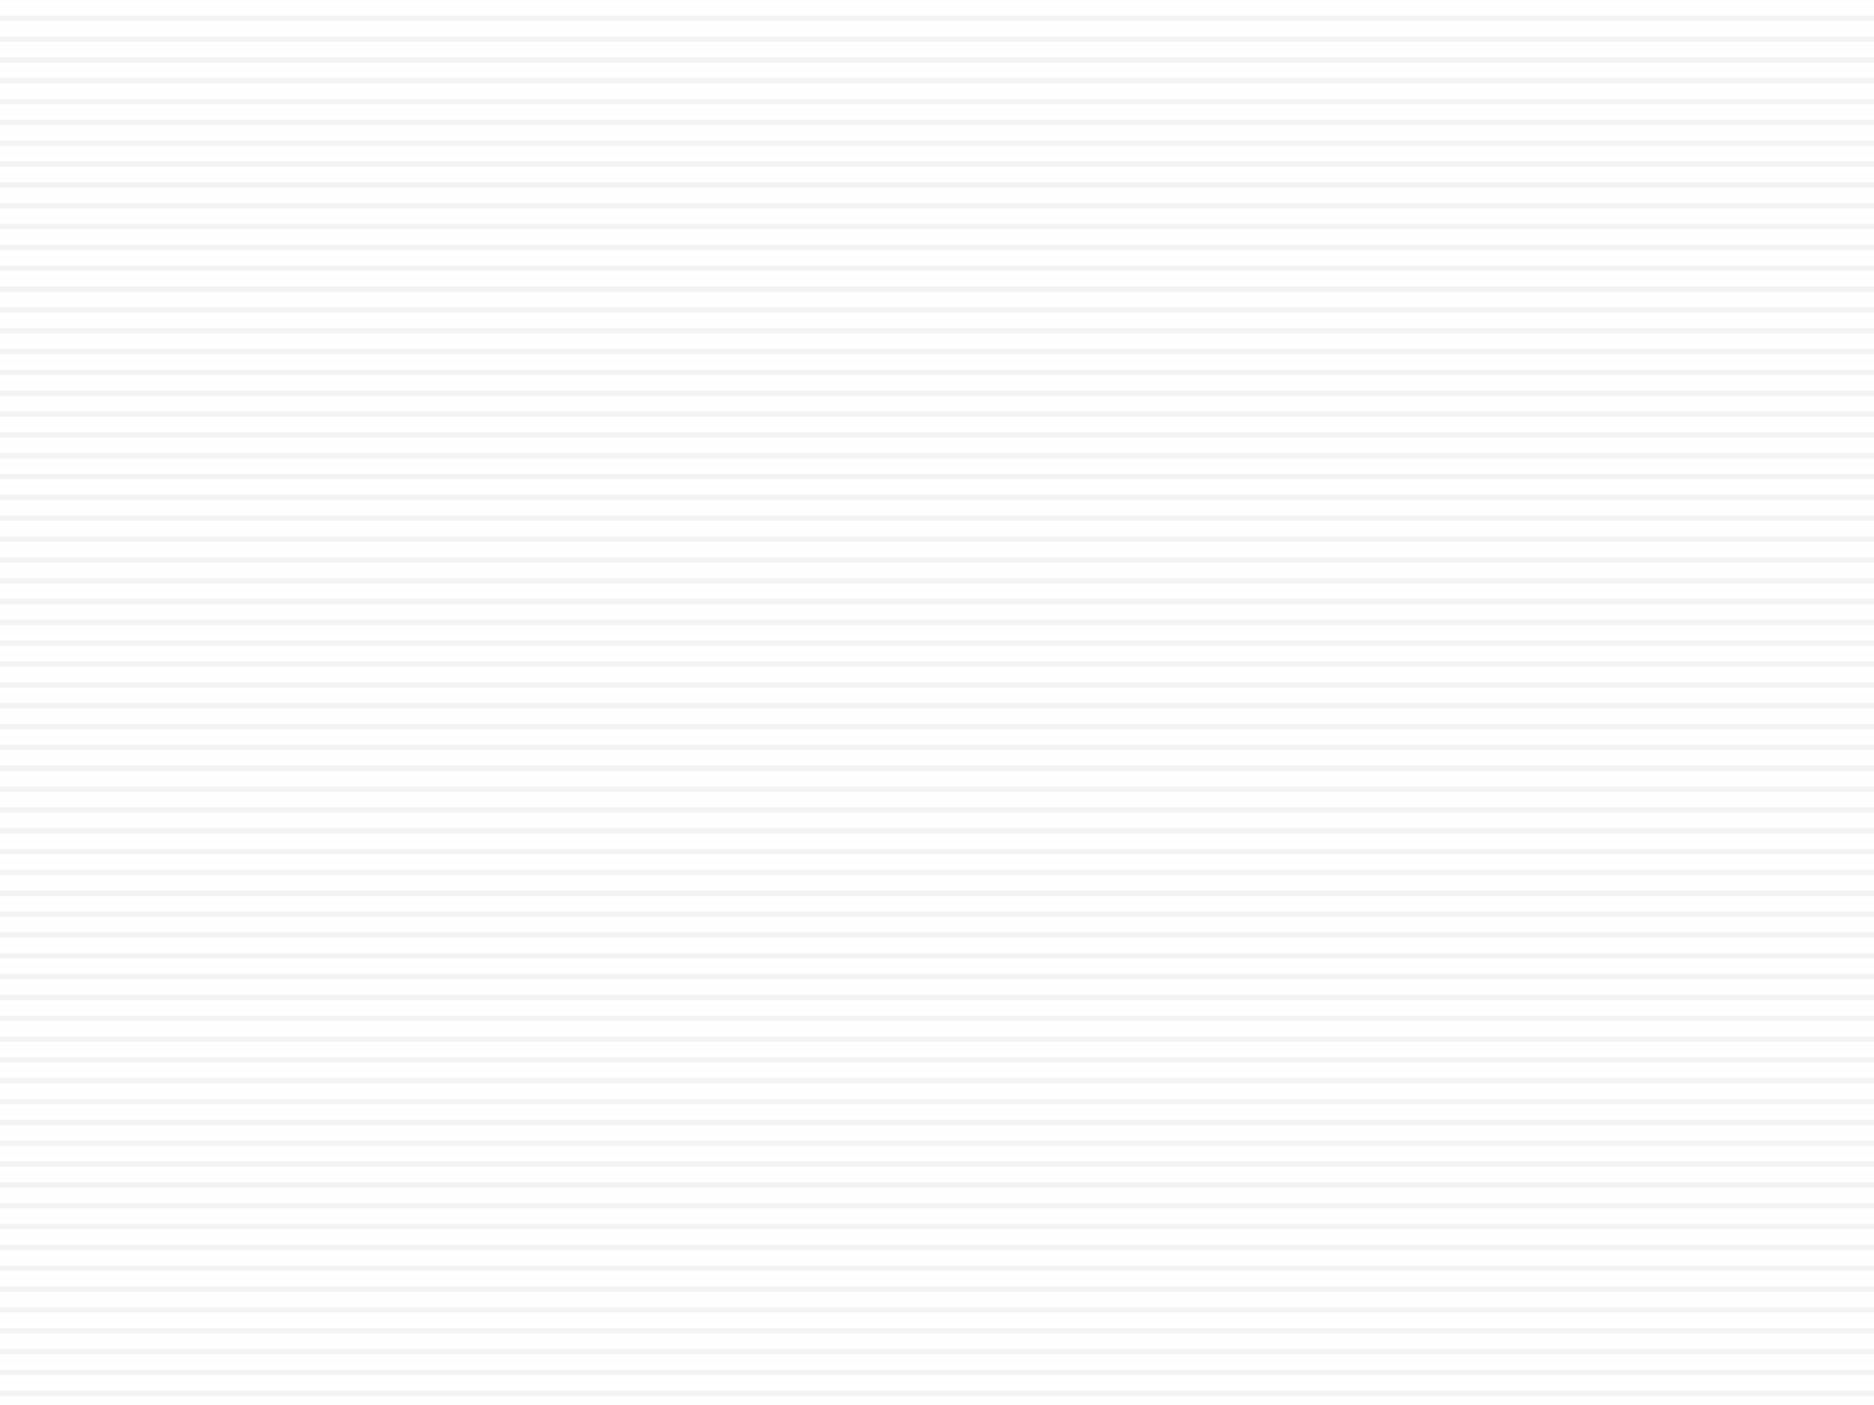

Taller de Programación I
Introducción al desarrollo Web. Modelo MVC. Instalación de las herramientas.
Conceptos: Introducción a Html/Html5. Modelo Cliente-Servidor (MVC). Framework PHP: CodeIgniter. Framework de HTML, CSS y JS: Bootstrap.

Slide 3
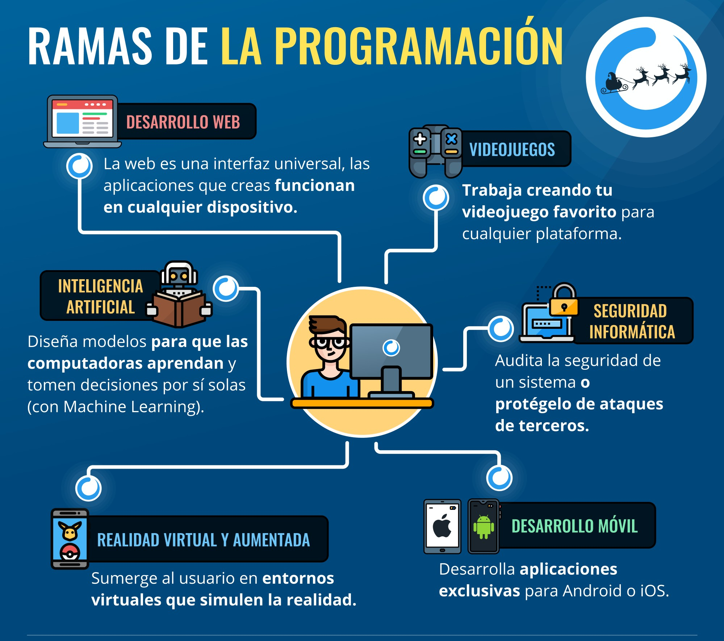
Notes:
Cualquier usuario con conocimientos bajos / medios puede adentrarse en el mundo de la programación. En gran medida esto se logra gracias a los entornos de desarrollo existentes. Estos intentan facilitarnos las cosas en la medida de lo posible a la hora de escribir código, ya sea para dispositivos móviles o para aplicaciones más de equipos de computadoras
Lenguajes: java, javascript, pyton, Swift (ios).

Slide 4
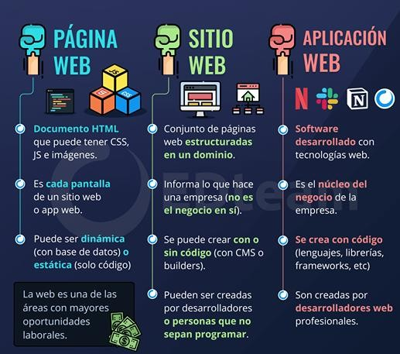
Sistema de Gestión de Contenidos (CMS)
Notes:
Un sistema de gestión de contenidos o CMS es un programa informático que permite crear un entorno de trabajo para la creación y administración de contenidos, principalmente en páginas web, por parte de los administradores, editores, participantes y demás usuarios.
Css: hojas de estilo en casacada
Js: lenguaje javascript
Un gestor de contenidos o Content Management System (CMS) es una plataforma online destinada a la creación, edición y publicación de contenido en internet. Dicho de otro modo, un CMS es la aplicación web que te permite crear y añadir contenido a una página web. Ejemplo Wordpress

Slide 5
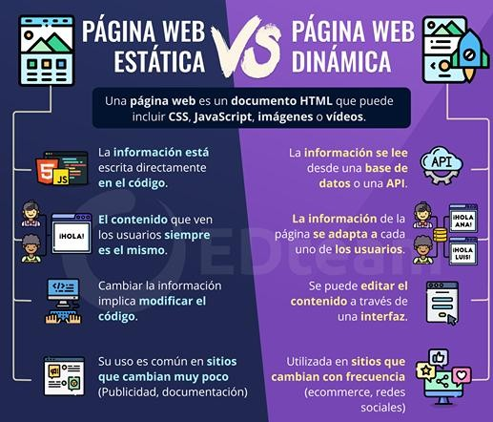
Notes:
API: interface de programación de aplicaciones. ¿Qué es una API y para qué sirve?
Las APIS permiten que las aplicaciones se comuniquen y puedan aprovechar desarrollos realizados por terceros.
Una API es el conjunto de protocolos y definiciones que se usan para integrar y desarrollar el software de las apps
JSON es un formato de texto sencillo para el intercambio de datos. Se trata de un subconjunto de la notación literal de objetos de JavaScript, aunque, debido a su amplia adopción como alternativa a XML, se considera un formato independiente del lenguaje.

Slide 6

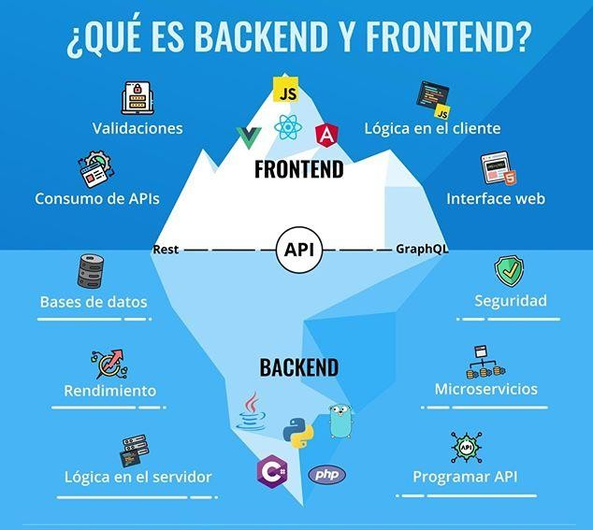
Primer proyecto→ frontend Segundo proyecto→ backend
Notes:
Apis:
Ejemplo Rest:
¿Cómo se utiliza REST?
REST es una interfaz para conectar varios sistemas basados en el protocolo HTTP (uno de los protocolos más antiguos) y nos sirve para obtener y generar datos y operaciones, devolviendo esos datos en formatos muy específicos, como XML y JSON.
GraphL:

Slide 7
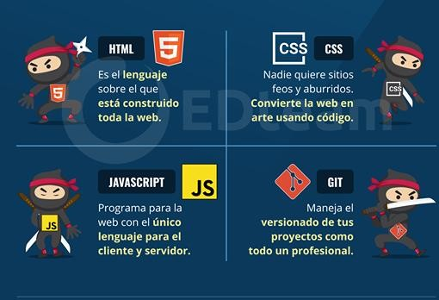
Tecnologías para un desarrollador FRONTEND
Notes:
Html:

Slide 8
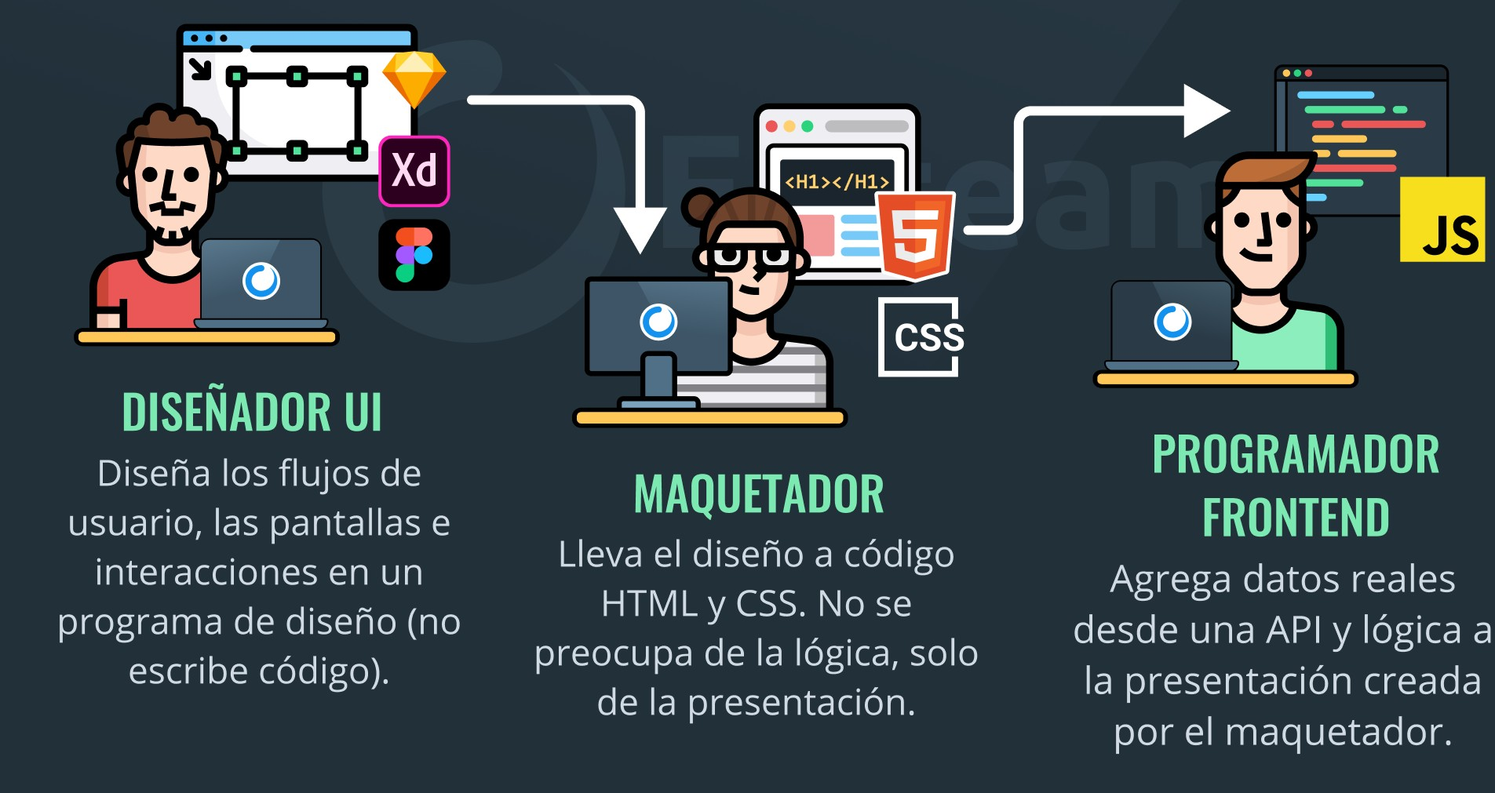
Roles FRONTEND

Slide 9
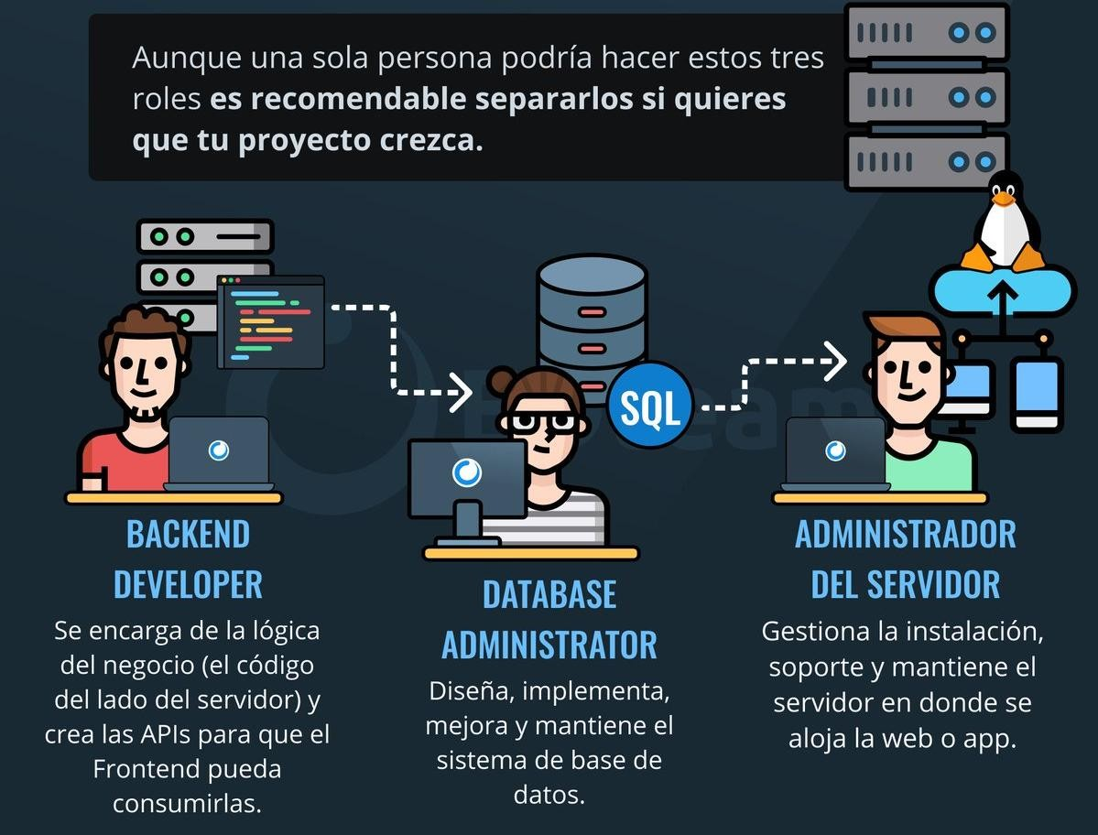
R oles BACKEND

Slide 10
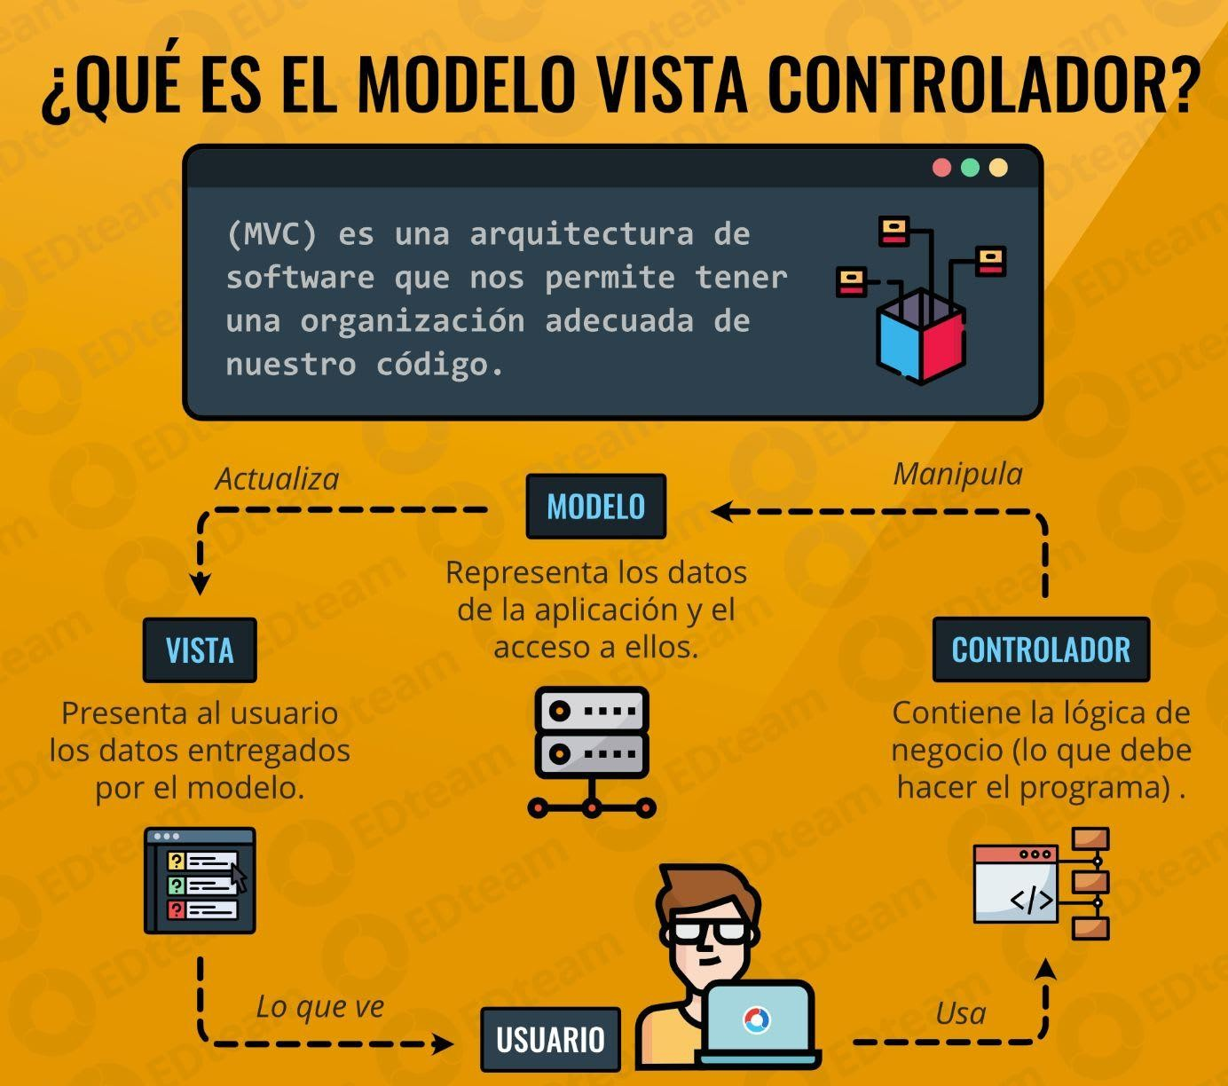

Slide 11
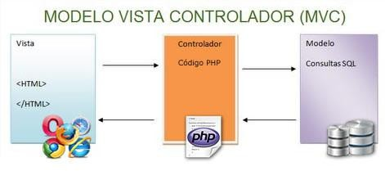
Modelo MVC
Lenguajes que utilizaremos en el modelo
¿Que es MVC?
MVC significa modelo (model) vista (view) controlador (controller).
Modelo: El backend que contiene toda la lógica de datos.
Vista: El frontend o interfaz gráfica de usuario (GUI)
Controlador: El cerebro de la aplicación que controla como se muestran los datos.
El patrón MVC se utiliza para aplicaciones web modernas porque permite que la aplicación sea escalable, mantenible y fácil de expandir.
Notes:
Escalable: capacidad del sistema informático de cambiar su tamaño o configuración para adaptarse a las circunstancias .
Matenible: Propiedad de un sistema que representa la cantidad de esfuerzo requerida para conservar su funcionamiento normal o para restituirlo una vez se ha presentado una falla.
Fácil de expandir: extender la capacidad de la aplicación o sistema, agregar módulos nuevos o replicar el mismo.

Slide 12
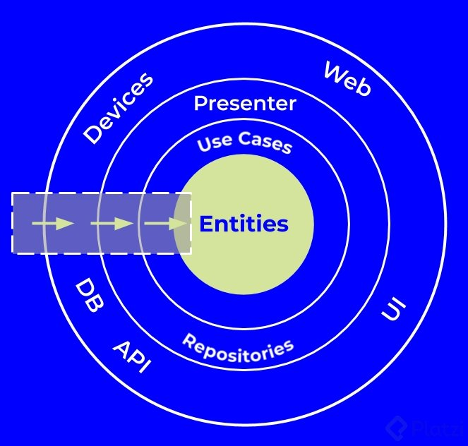
Clean Architecture
¿Qué es una arquitectura limpia?
Una arquitectura limpia es un patrón de diseño de aplicaciones que se puede aplicar a muchos tipos de proyectos de software. El objetivo de este patrón de diseño es hacer que el código sea más fácil de mantener y ampliar.

Slide 13
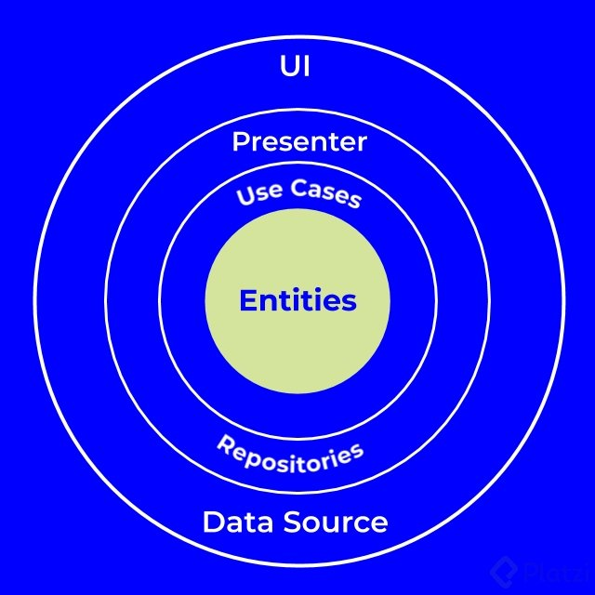
Clean Architecture
Término introducido por Rober C. Martin,( Uncle Bob o Tío Bob). Él recopiló los modelos de capas más utilizados en una versión mejorada a la que llamó Clean Architecture.
A continuación, presento 5 principios sobre los cuales se basó:
Es independiente de cualquier framework.
Testeable.
Independiente de la interfaz de usuario (UI).
Independiente de la base de datos.
Independiente de cualquier elemento externo.
Notes:
La arquitectura limpia debe ser capaz de aplicarse a cualquier sistema sin importar el lenguaje de programación o las librerías que utilice. Las capas deben quedar tan bien separadas que puedan sobrevivir individualmente, sin necesidad de externos.
Entre más pura sea una función, clase o módulo más fácil será predecir el resultado a obtener. Cuando hablamos de que algo sea puro nos referimos a que no tenga efectos colaterales. Cada módulo, tanto de UI, base de datos, conexión a API Rest, etc., se debe poder testear de forma individual.
Uno de los componentes que sufren cambios constantemente es la interfaz de usuario. La UI debe ser capaz de cambiar sin alterar todo el sistema y, si vamos más allá, esta capa debería vivir tan independiente que podría ser desensamblada y sustituida por otra. Por ejemplo, cambiar una UI Móvil por una en modo consola.
Así como en el punto anterior, esta capa debe ser tan modular que sea posible agregarle múltiples fuentes de datos, e incluso múltiples fuentes del mismo tipo de datos. Por ejemplo, manejar varias bases de datos como MySQL, PostgreSQL, Redis, etc.
Si en algún punto nuestro sistema necesita de una librería, otro sistema o cualquier elemento a conectar, debería ser fácilmente ensamblado y también debería ser modularizado. De hecho, para el sistema esta capa externa debería ser transparente.

Slide 14

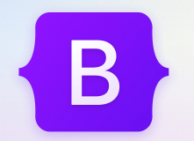
Frameworks
CodeIgniter
Bootstrap
Es un framework para el desarrollo de aplicaciones en php, que utiliza el MVC.
PHP: es un lenguaje de código abierto muy popular especialmente adecuado para el desarrollo web.
El lenguaje de programación PHP trabaja con frameworks para proporcionar bibliotecas de código abierto con funciones de uso común y, de esta manera, ayuda a reducir el trabajo de escribir manualmente los códigos.
Ventajas del uso de CodeIgniter:
Las páginas se procesan más rápido.
Es sencillo de instalar.
Facilidad de editar código ya creado.
CodeIgniter se encuentra bajo una licencia open source, es código libre. Etc..
Fuente: https://www.coriaweb.hosting/codeigniter-cuales-algunas-ventajas/
Es un software responsivo que nos ayudará a crear vistas estéticamente más agradables además de que hará este proceso mucho más fácil por la cantidad de componentes y clases que vienen con el.
La última versión de este frameword es: Bootstrap v5.3.0-alpha1. Esta versión ofrece compatibilidad con nuevos modos de color, una paleta de colores ampliada con variables y utilidades, y más.
Novedades en el blog de bootstrap
https://blog.getbootstrap.com/
Notes:
https://www.crehana.com/blog/transformacion-digital/que-es-codeigniter/
¿Qué es MVC?
El MVC o Modelo Vista Controlador es un patrón de arquitectura de software que separa la lógica de control, la interfaz del usuario y los datos del sistema. Para ello MVC propone la construcción de tres componentes distintos que son el modelo, la vista y el controlador, es decir por un lado define los componentes para la representación de la información y por otro lado la interacción del usuario.
Modelo: se trata de la capa que trabaja con los datos, por lo que tiene los mecanismos para acceder a la información y también actualizar su estado. Estos datos estarán habitualmente en una base de datos.
Vista: esta capa contiene el código de la aplicación que va a producir la visualización de las interfaces de usuario, es decir, el código que permitirá renderizar los estados de nuestra aplicación en HTML.
Controlador: contiene el código necesario para responder a las acciones que solicita la aplicación, como por ejemplo realizar una compra o visualizar un elemento. Esta capa sirve de enlace entre la vista y el modelo.
Algunas ventajas de usar el framework CodeIgniter:
Las páginas se procesan más rapido, el núcleo de CodeIgniter es bastante ligero.
Es sencillo de instalar, basta con subir los archivos al ftp y tocar un archivo de configuración para definir el acceso a la base de datos.
Existe abundante documentación en la red.
Facilidad de edición del código ya creado.
Facilidad para crear nuevos módulos, páginas o funcionalidades.
Estandarización del código
Separación de la lógica y arquitectura de la web, el MVC.
Cualquier servidor que soporte PHP+MySQL sirve para CodeIgniter.
CodeIgniter se encuentra bajo una licencia open source, es código libre.

Slide 15
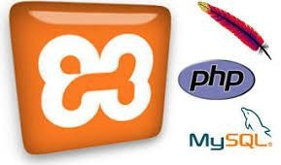

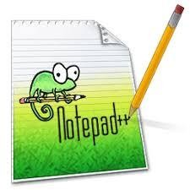
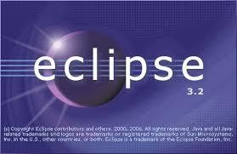

- Paquete Xampp.
Descargar de: https://www.apachefriends.org/es/download.html
La versión 7.4.29 para 64 bits o 32 bits depende del sistema operativo de cada computadora.
(Ver que funcione, controlar los puertos tanto para el apache como para MySql)
Editores Sublime Text 3, Eclipse o Notepad++.
Los editores se pueden descargar desde:
Sublime Text 4: https://www.sublimetext.com/3
Notepad ++: versión 8.4.9. del 1/2/2023
https://notepad-plus-plus.org/downloads/v8.4.9/
Eclipse: http://www.eclipse.org/downloads/packages/eclipse- php-developers/oxygen2
https://code.visualstudio.com/download

Slide 16
Frameworks CodeIgniter y Bootstrap.
Instalaciones

Slide 17
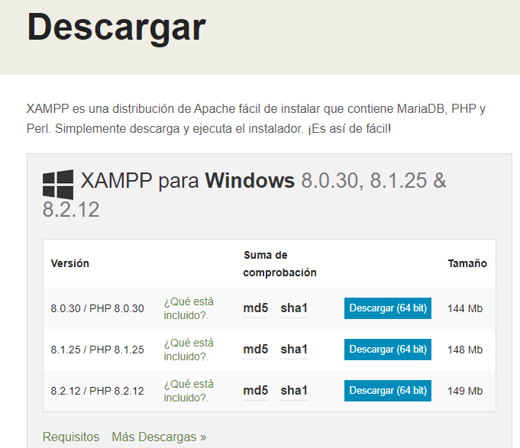
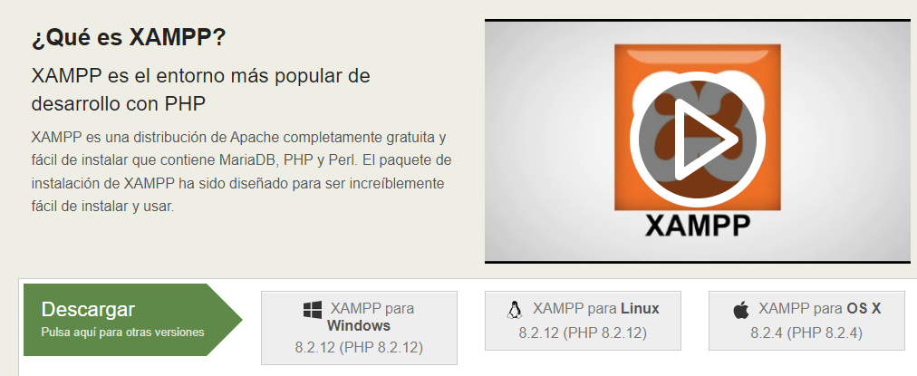
1- Descargar XAMPP
Utilizaremos la versión 7.4.29 – descargar de Más descargas

Slide 18
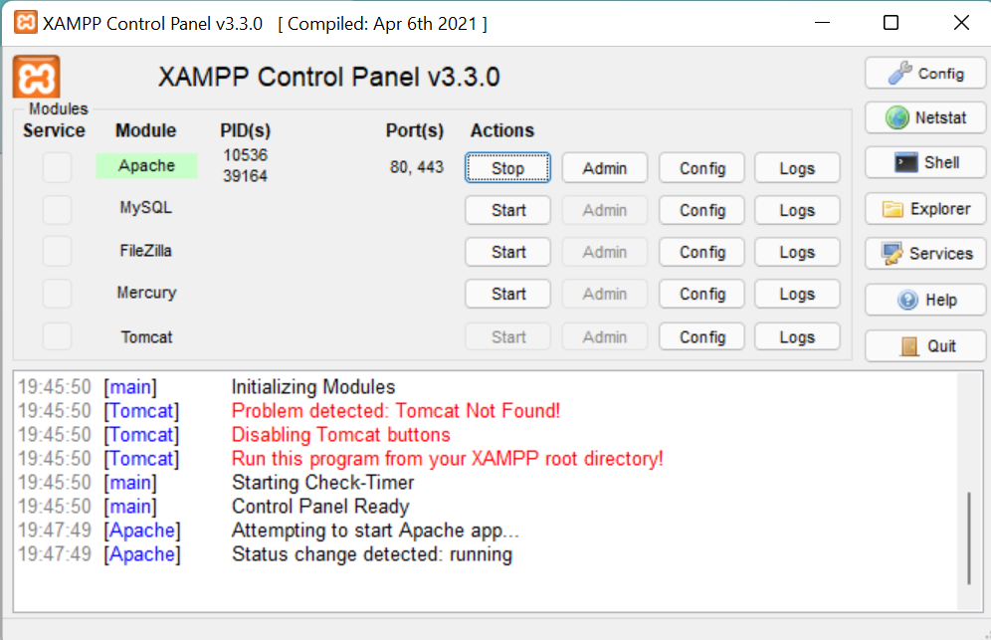
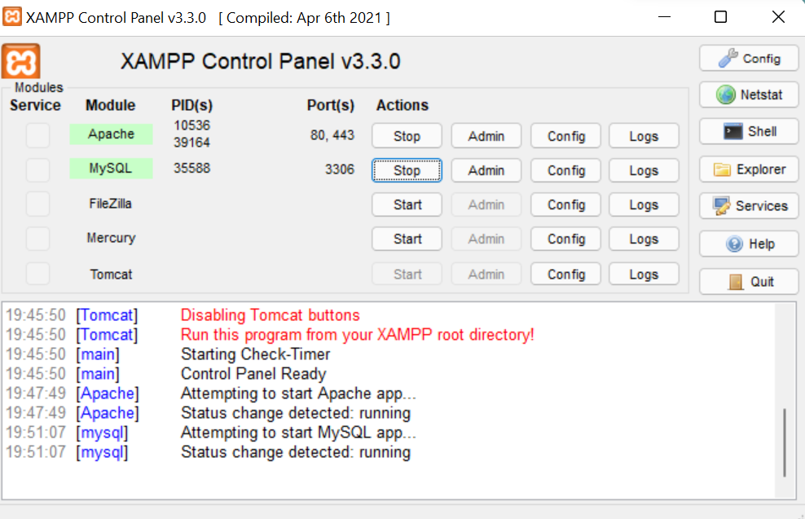

Slide 19
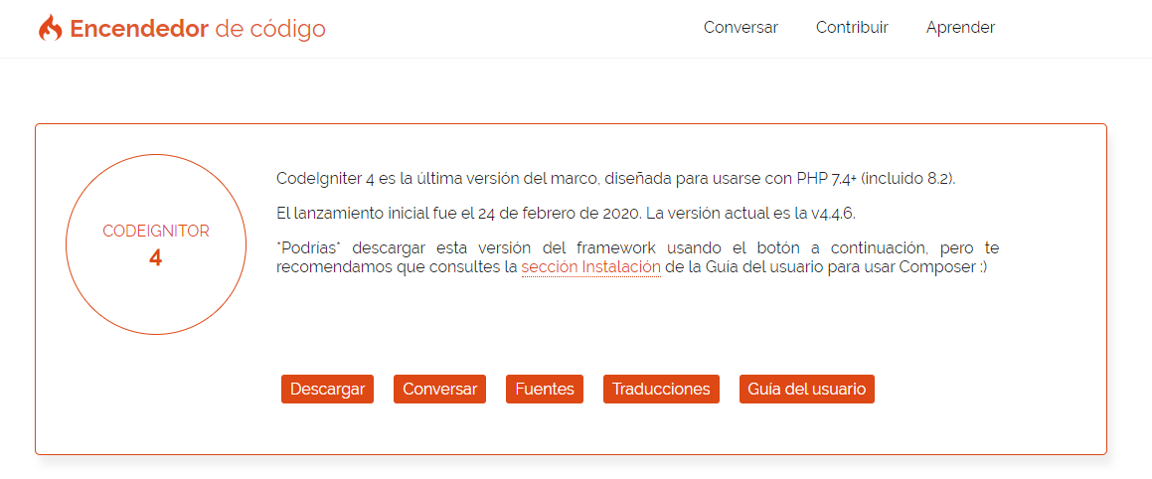
Descargar CodeIgniter
https://www.codeigniter.com/download

Slide 20
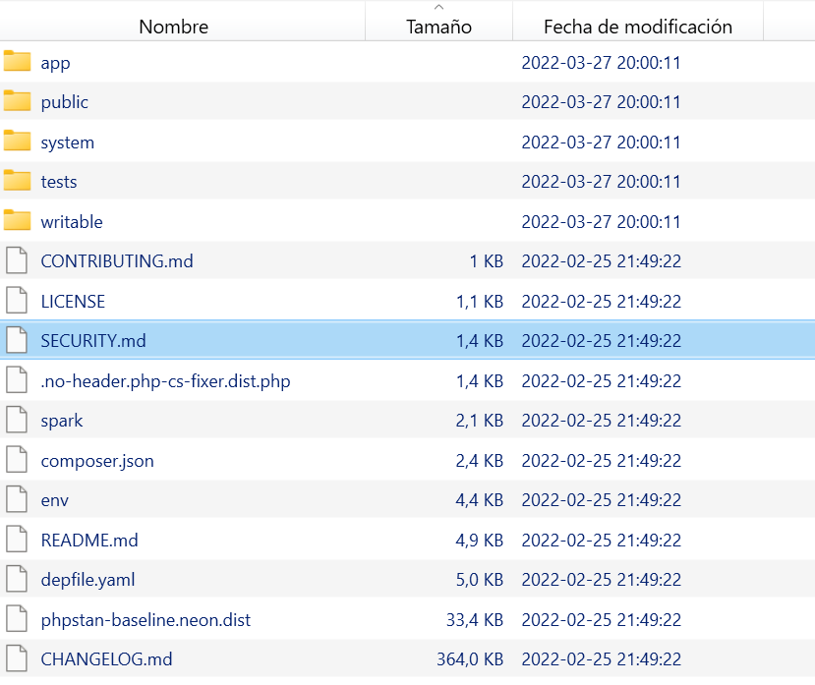
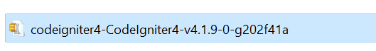
Requerimientos para CodeIgniter 4
PHP 7.4.29 en adelante.
Se descarga como un zip
Estructura →
Versión anterior de codeigniter - 2022

Slide 21
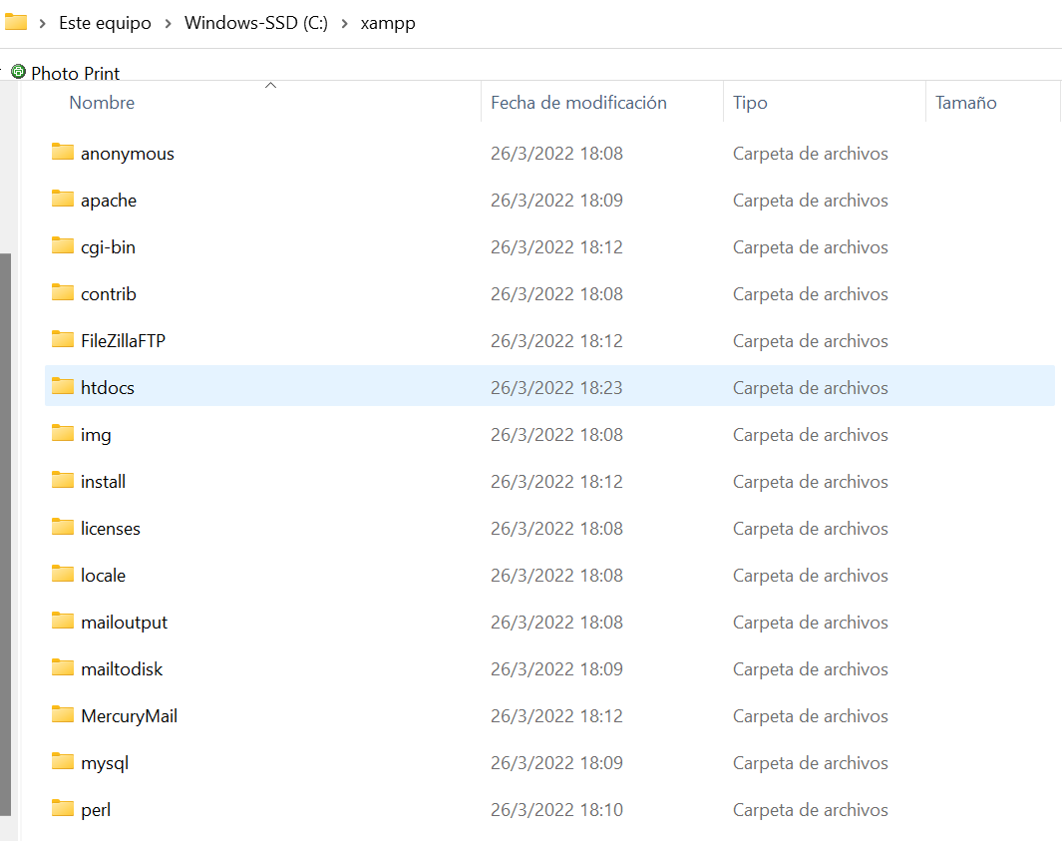
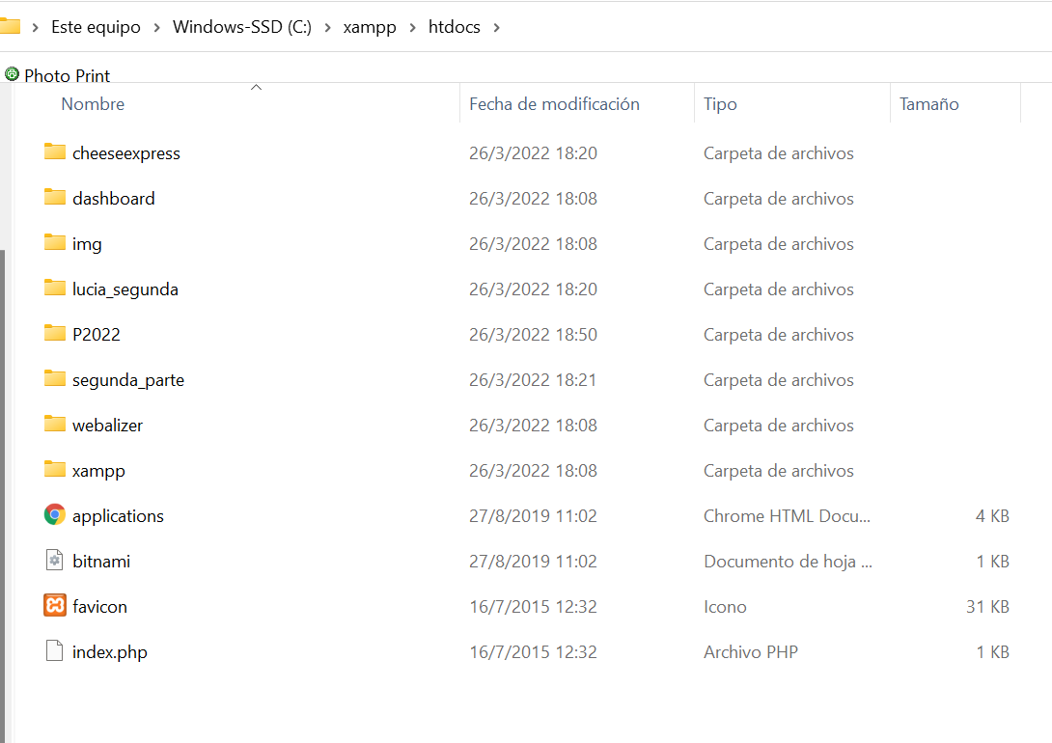
Estructura en el disco local
htdocs→ carpeta “root” donde trabaja nuestro servidor web

Slide 22
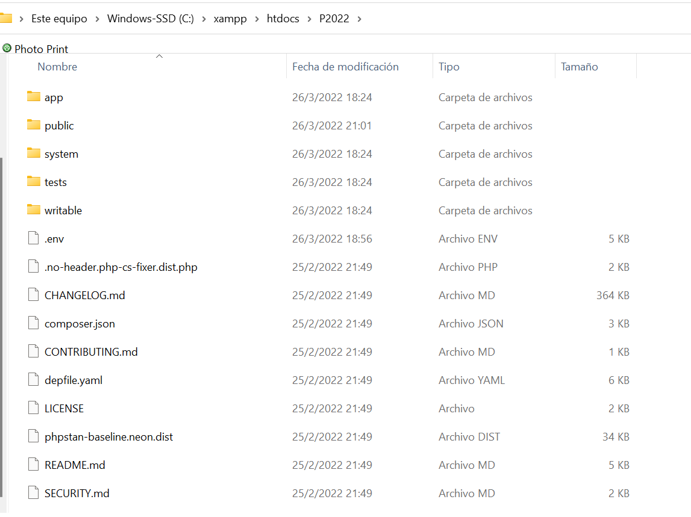
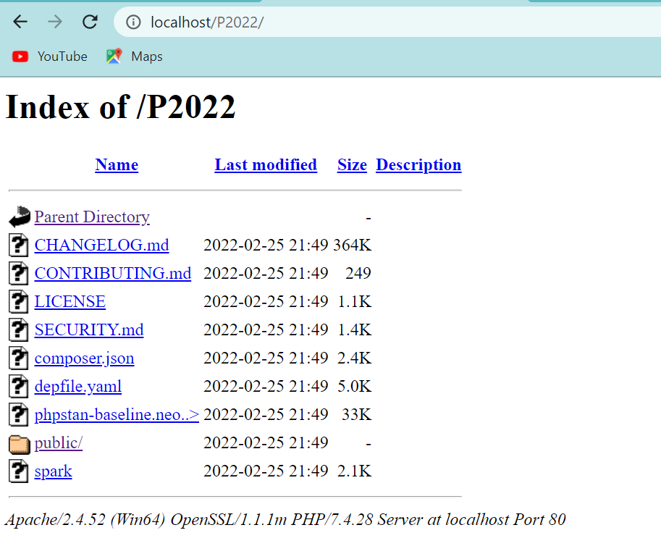
Configuración del proyecto
1- Dentro de la carpeta htdocs, creamos una carpeta con el nombre del Proyecto.
Ej. P2023.
2- En ella descargamos el archivo de CodeIgniter→
3- En el navegador colocamos: localhost/”nombre del proyecto”→

Slide 23
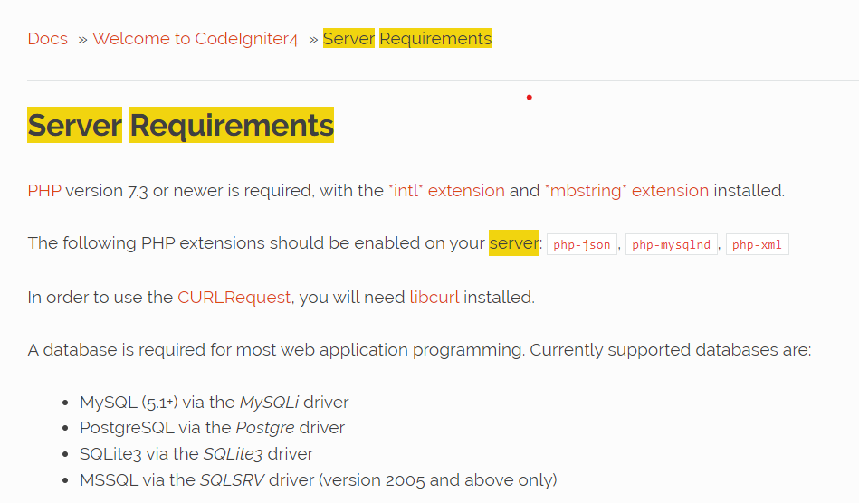
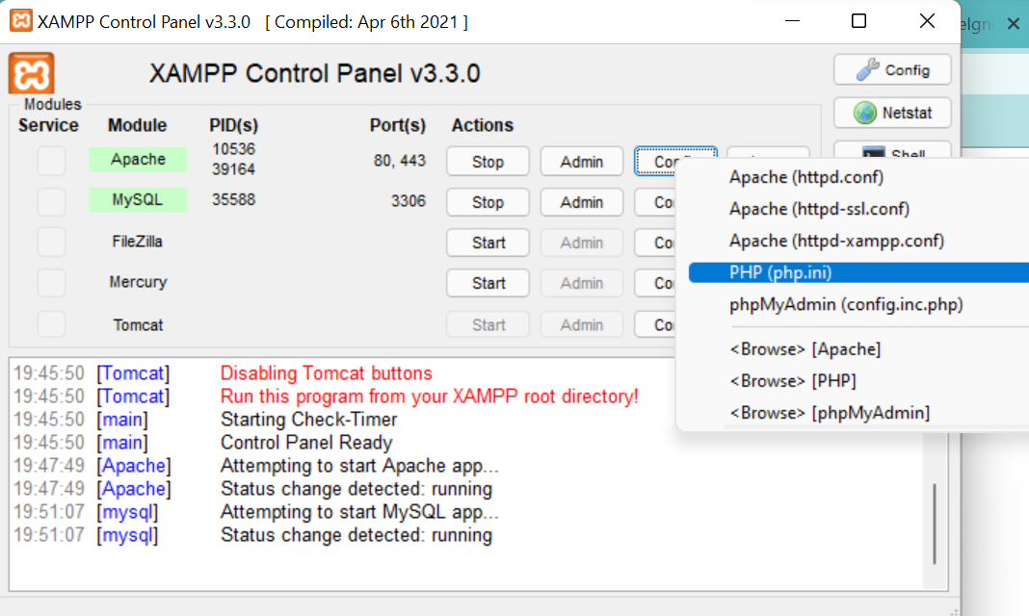
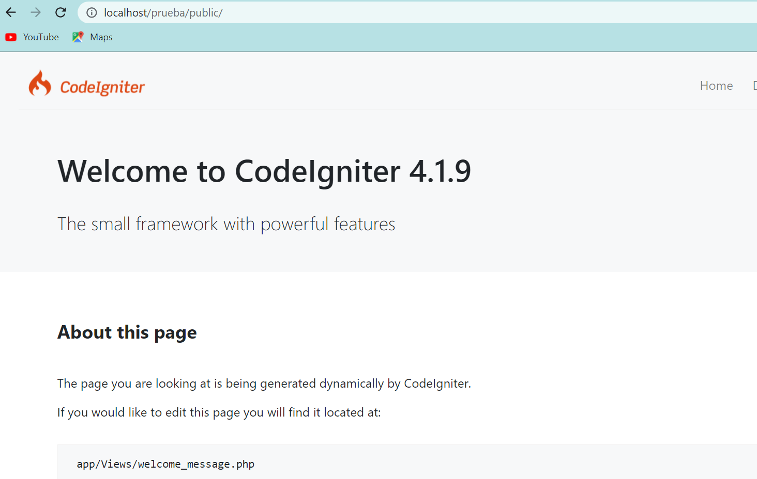
4- Según la documentación del Framework, tener en cuenta:
5- Configurar los archivos con extension “intl” y “mbstring”:
Quitar el “;” del inicio de la línea donde aparecen.
Guardar el archivo con los cambios.
Detener el servidor web y reiniciar luego nuevamente.
Verificar si se realizó la instalación en forma correcta: localhost/”nombre del proyecto”/public

Slide 24
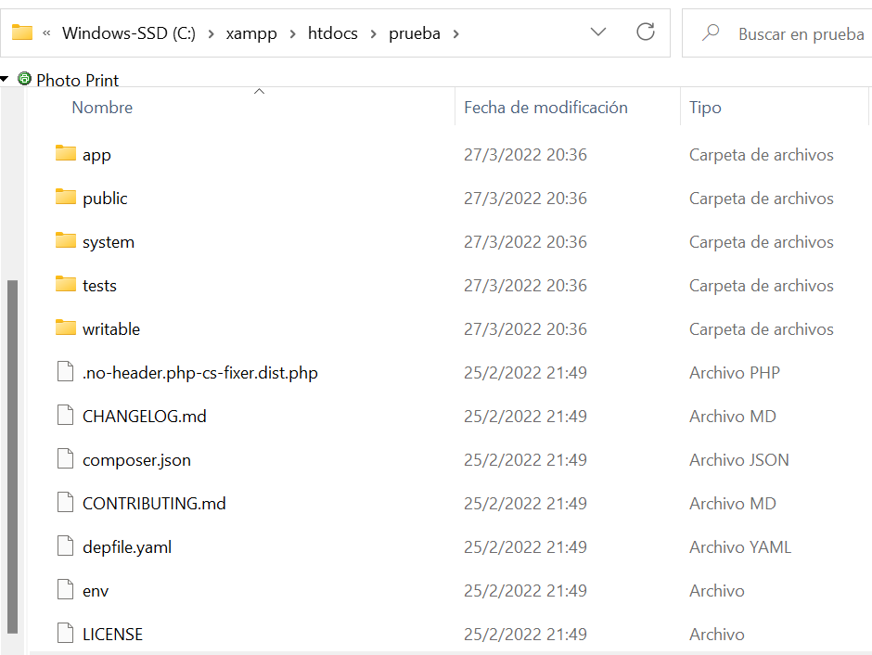
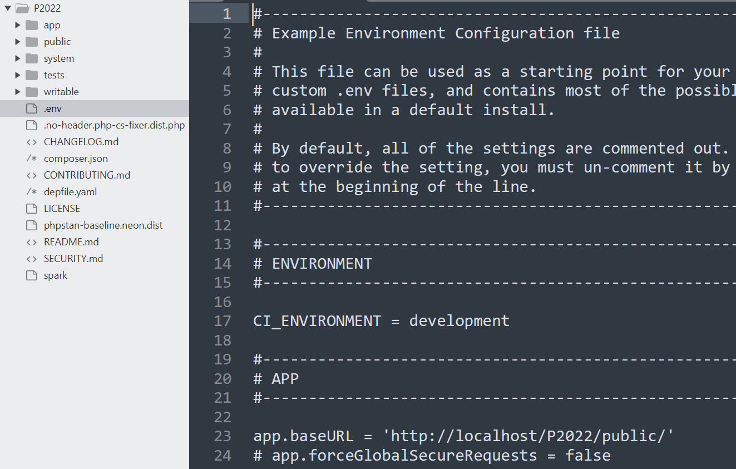
Configuraciones
Descomentar la línea 17 del entorno, y reemplazar la palabra “production” por “development” para habilitar el desarrollo de CI y ver los errores.
Descomentar la línea 23 y completar con la ruta del proyecto.
Al archivo “env” de la carpeta del proyecto, renombrar como “.env “

Slide 25
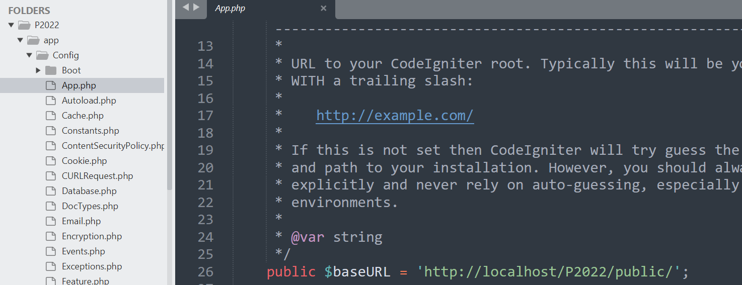
Configuraciones
Colocar en el archivo App.php de la carpeta Config, en la línea 26, la ruta del proyecto.

Slide 26
Del archivo App.php en la línea 45 quitar el index
Luego de copiar el archivo .htacces e index.php a la carpeta raíz del codeIgniter en la línea 32 del archivo index.php, verificar que aparezca como figura en esta imagen (quitar un . Si hace falta)
- En caso de no funcionar correctamente el framework reemplazar el contenido del .htacces por el siguiente:
RewriteEngine on
RewriteCond $1 !^(index\.php|resousers|robots\.txt)
RewriteCond %{REQUEST_FILENAME} !-f
RewriteCond %{REQUEST_FILENAME} !-d
RewriteRule ^(.*)$ index.php/$1 [L,QSA]

Slide 27
HTML
HyperText Markup Language

Slide 28
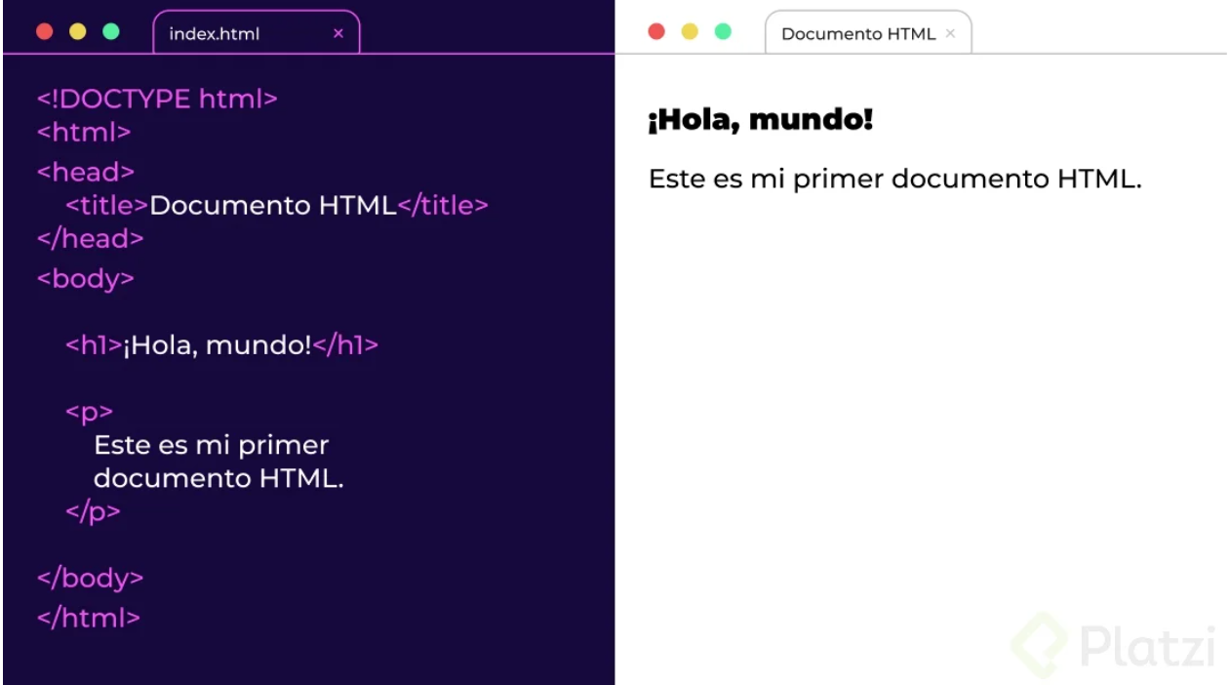
HTML es un lenguaje de marcado→ nos permite definir la estructura y contenido de nuestra página web usando etiquetas.
Notes:
<DOCTYPE> info.ma al navegador qué versión de HTML (o XML) se usó para escribir el documento.
<html> – El elemento raíz. Todos los sitios web comienzan con el elemento html. ...
<head> – El encabezado del documento. ...
<title> – El título de la página. ...
<body> – El contenido de la página. ...
<h1> – Encabezado de sección. ...
<p> – Un párrafo. ...
<a> – Un enlace. ...
<img> – Una imagen

Slide 29
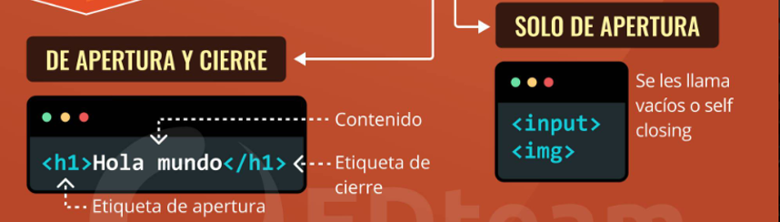
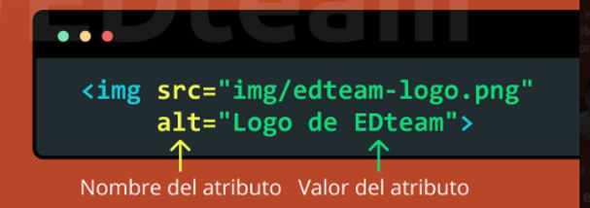
Sintaxis de HTML
Los documentos HTML contienen componentes llamados ELEMENTOS que se marcan con ETIQUETAS
Los elementos pueden tener atributos que agregan información
adicional.→ Atributos

Slide 30

Gracias
Lic. Lucia salazar

